Slide 1

EAD-5853 Aula 06
Abraham Yu
Gabriel Venturim
EAD-FEA

Slide 2
Aula Nº6 - Agenda
Exercícios:
McNamee & Celona - 2.5; 2.7; 2.9; e 2.12
McNamee & Celona:
Capítulo 3 - Decision Under Uncertainty
Politics e decisão: Pettigrew (1977)
Trabalhos

Slide 3
Exercícios para a Próxima Aula
M&C 3.7
M&C 3.17
MGS3100-Solved_exercises

Slide 4
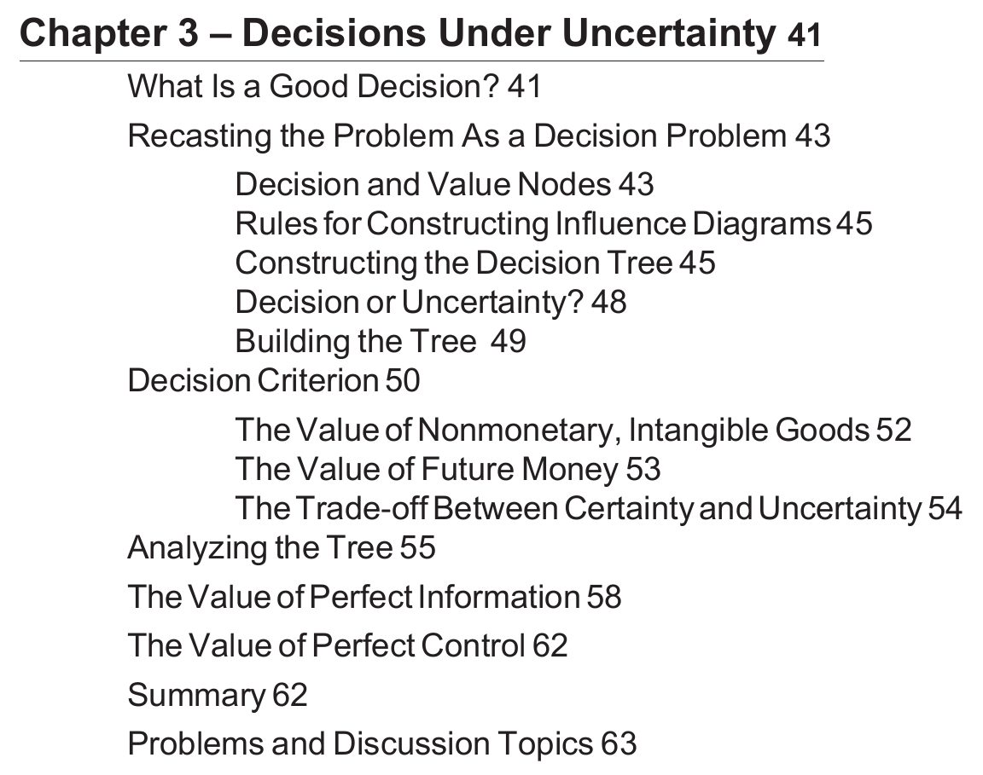

Slide 5
Uma Boa Decisão
É aquela logicamente consistente com informações, alternativas e valores trazidos ao problema (McNamee e Celona)
Boa decisão = Bom resultado?
"Na prática, o que conta é o resultado"

Slide 6
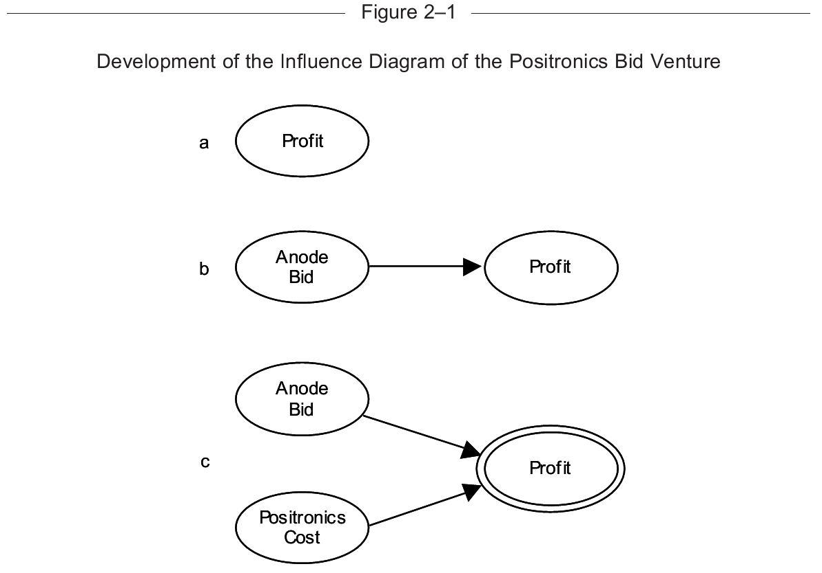

Slide 7
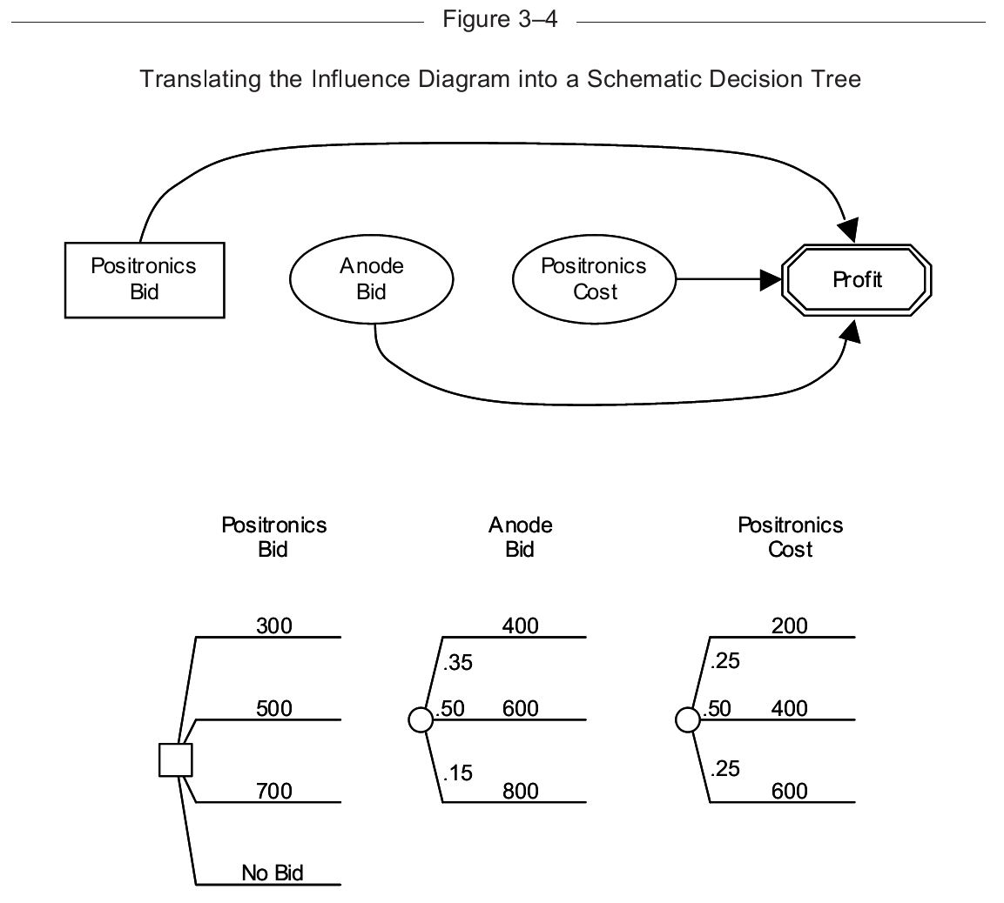

Slide 8
Diagrama de Influencia
DI pode trabalhar nos três níveis de modelos: relação, função e números
Desenvolvido, no início de 1980, para governo americano pela SRI International
Necessidade de ter uma representação compacta de problemas decisórios
Evoluções
Softwares: DPL, Analytica e outros
Belief networks

Slide 9
“The Basic Risky Decision”
Resultados do negócio
Decisão de investimento
retorno

Slide 10
Empresa EFB*
EFB: 1000 km de ferrovia
1,5 milhões de dormentes de madeira instalados
São tratados com creosoto
Preço unitário: 100 R$ por unidade
Durabilidade média: aproximadamente 10 anos
Origem de fornecimento: florestas nativas
* Nome fictício

Slide 11
Principais Fatores e Relações
Preço de
Outros
dormente
usos
Espécie
Durabilidade
Custo
global
Opção de
descarte
Gestão
Consumo
operação
dormente
Tratamento
Impactos
MA
Notes:
Custo global inclui: custos de aquisição de dormentes, de manutenção em operação, de disposição, de impactos ambientais (processos judiciais, etc.)
Importância de analisar a evolução ao longo do tempo das principais variáveis do problema. Por exemplo, o preço de dormente de uma espécie pode variar ao longo do tempo, refletir a redução de inventário da mesma ou a maior demanda por outros usos da espécie.

Slide 12
Vantagens de Árvore de Decisão
Representação mais intuitiva de estrutura, dados e resultados da decisão
Não há dificuldade em lidar com as assimetrias
Procedimento de solução transparente

Slide 13
Desvantagens de Árvore de Decisão
Tamanho da árvore cresce exponencialmente com a complexidade
Duas versões são requeridas
Uma para obter dados
Outra para computação
Relações probabilísticas não são transparentes

Slide 14
Vantagens de Diagrama de Influência
Mostra claramente as relações probabilísticas
É compacto mesmo para problemas complexos
Representação intuitiva das relações qualitativas
Modelo conceitual
Captura de conhecimentos de especialistas

Slide 15
Desvantagens de Diagrama de Influência
Dificuldade em lidar com as assimetrias do problema
Procedimento computacional complexo
Requer estruturas adicionais para
Inserção de dados
Apresentação de resultados

Slide 16
Assimetria
Árvore Assimétrica
Diagrama de Influência “Equivalente”

Slide 17
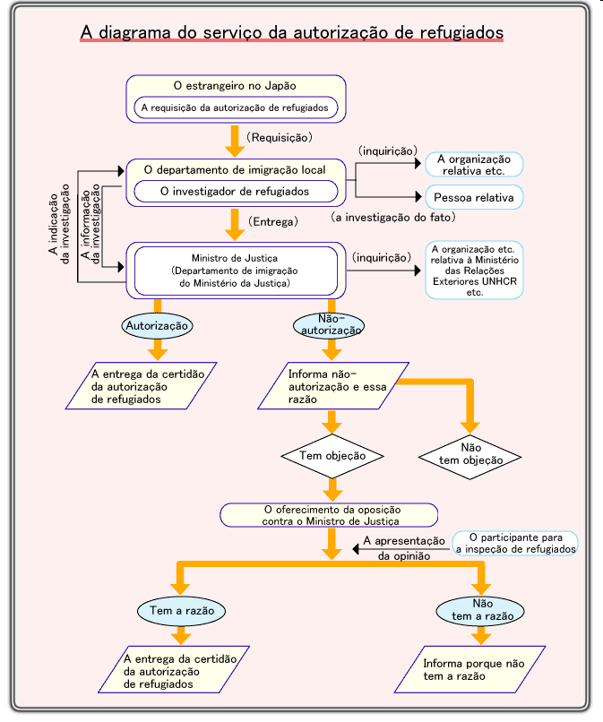

Slide 18
Critério de Decisão
Função: comparar as alternativas
Seleção do critério depende dos objetivos do decisor
Deve incorporar a atitude em relação ao risco
Deve incorporar os ‘trade-off” entre objetivos
Tipos de critérios de decisão
Valor esperado
Pessimismo ou otimismo ao extremo
Valor esperado e variância
Função utilidade

Slide 19
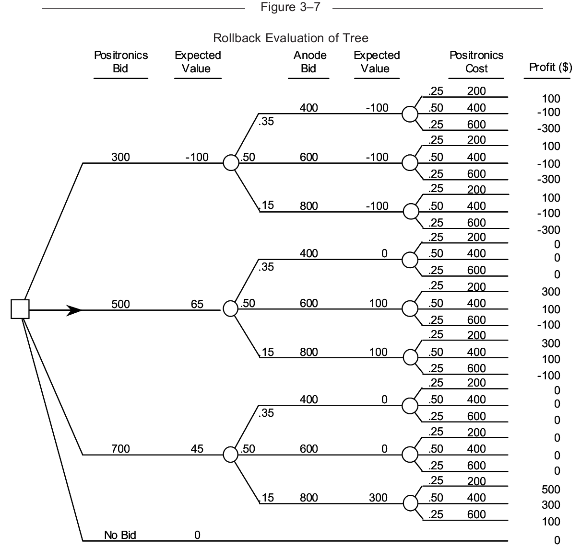
Notes:
Exemplo:
Para Positronics bid de 300, temos
Prob (profit = 100) = 0,35*0,25+0,5*0,25+0,15*0,25 = 0,25
Prob (profit = -100) = 0,50
Prob (profit = -300) = 0,25
Podemos agora elaborar a probabilidade acumulada

Slide 20
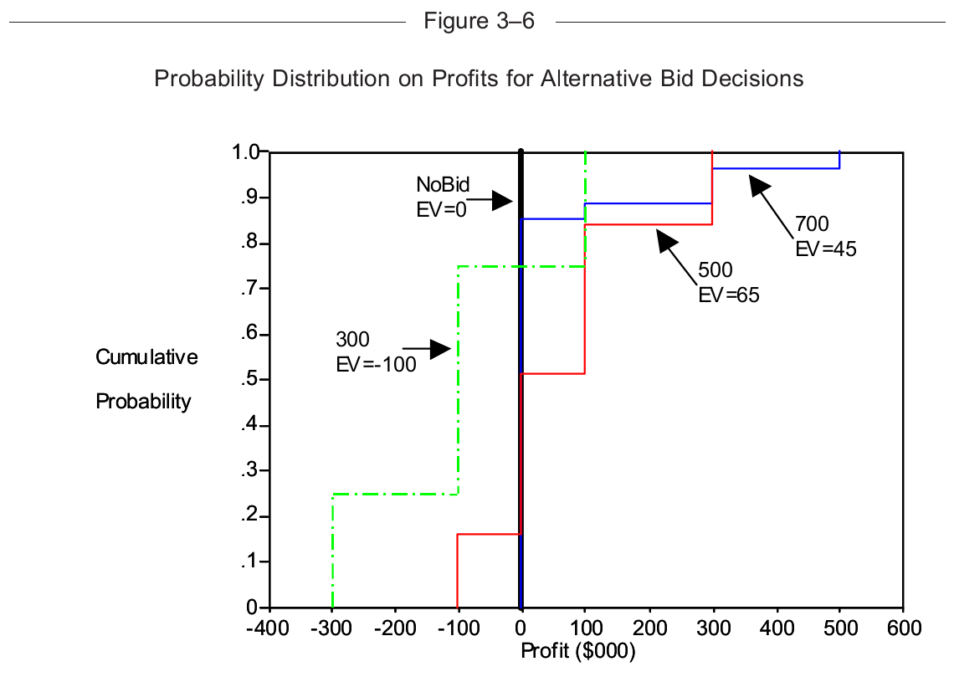

Slide 21
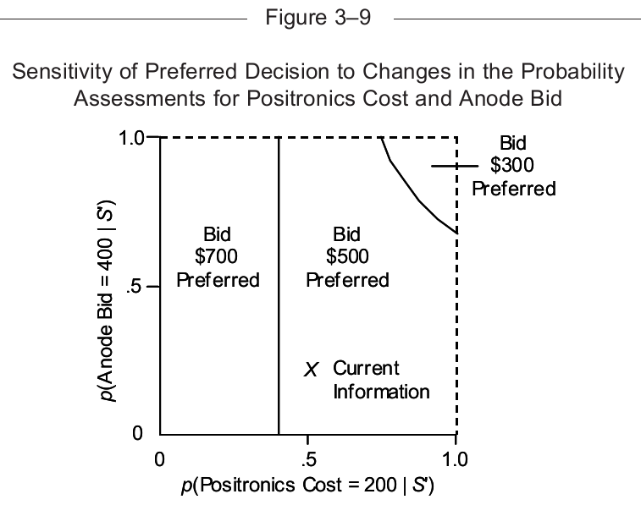
Análise de sensibilidade probabilística:
P(X| S’ )

Slide 22
Aquisição de um Gerador para Usina Hidroelétrica
Duas opções de geradores no mercado:
Convencional: VPL de $5 milhões
Novidade: 30% de chance de funcionar precariamente (VPL de $3 milhões) e 70% de chance de funcionar bem (VPL de $8 milhões)
Usina tem a alternativa de testar a Novidade antes de se comprometer com a compra. Custo do teste é $0,5 milhões, mas é “perfeito”

Slide 24
Informação e Decisão
Decidir já ou coletar mais informação?
É sempre aconselhável obter mais informação antes de tomar decisão?
Quais são as vantagens e desvantagens de obter mais informação para a tomada de decisão?
Em que condições o decisor deve parar de coletar mais informação?

Slide 25
“Evacuation Decision”
Previsão
Rota de furacão
Decisão
Conseqüência

Slide 26
Comentários
VEIP – valor esperado da informação perfeita
VEII – valor esperado da informação imperfeita
Inversão da árvore (Teorema de Bayes)
Complicações
Mais de uma incerteza

Slide 27
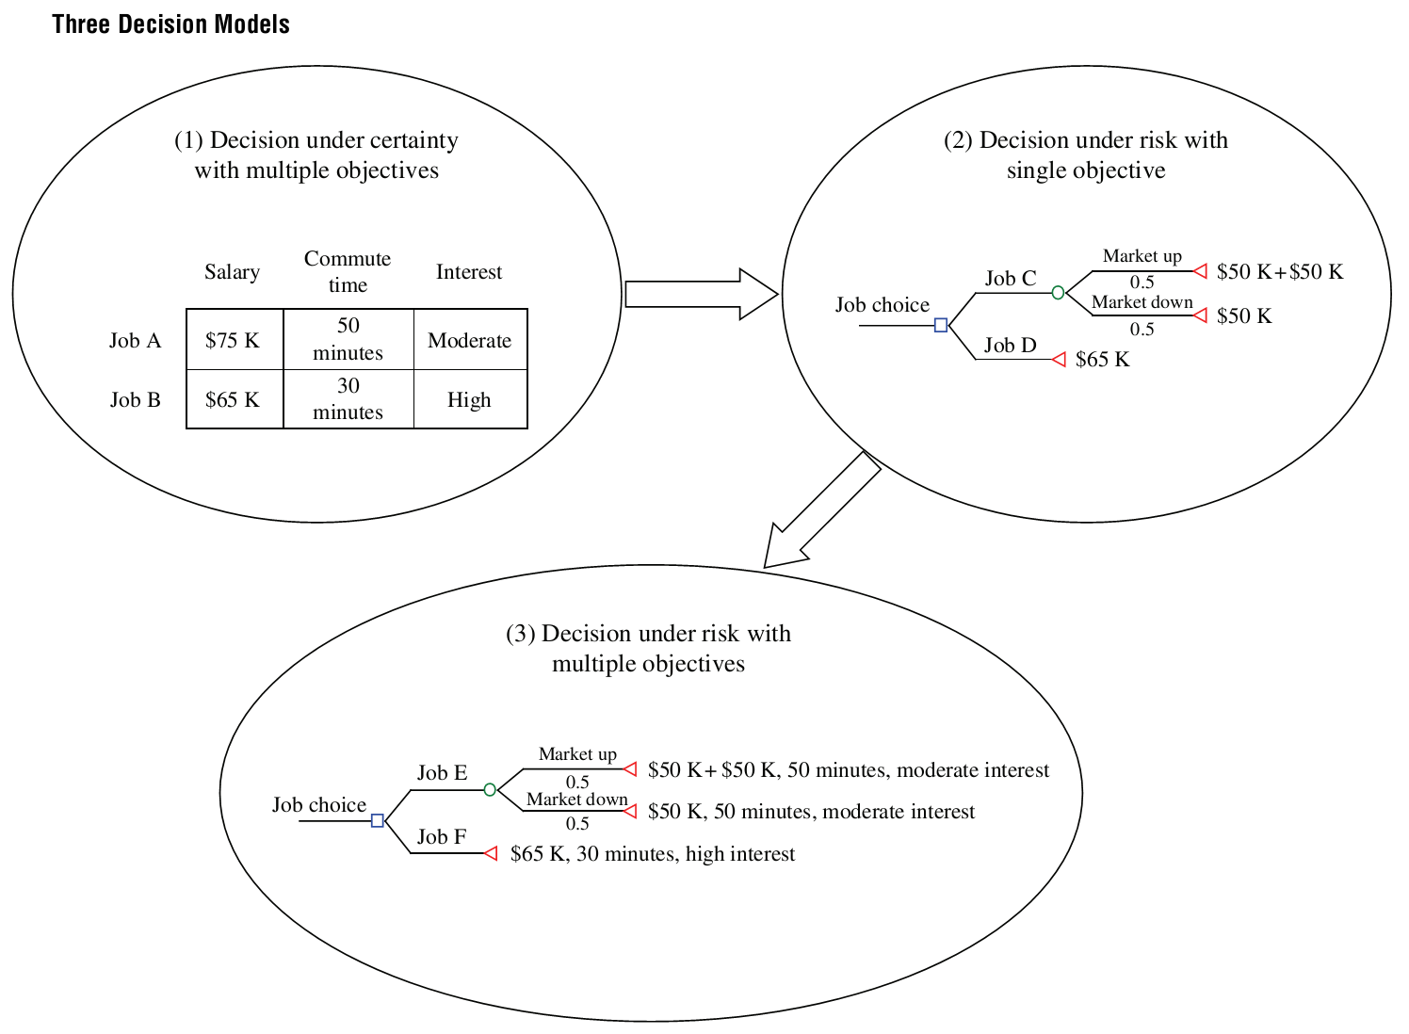
Feng, et al. Modeling multi-objective multi-stakeholder decision: a case-exercise approach, INFORMS Transactions on Education, May 2008

